Slide 1


ỦY BAN NHÂN DÂN QUẬN LONG BIÊN
TRƯỜNG MẦM NON TRÀNG AN
LĨNH VƯC PHÁT TRIỂN NGÔN NGỮ
Đề tài: Dạy trẻ đọc thơ” Cô giáo của em”
Loại tiết: Đa số trẻ đã biết
Đối tượng: MGL ( 5 6 tuổi )
Lớp: MGL A1

Slide 2
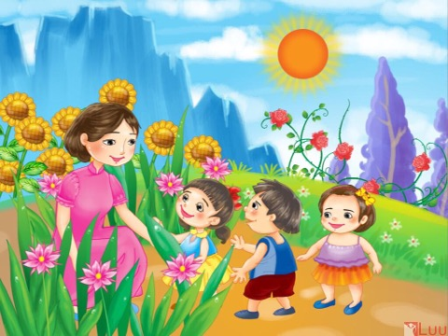
Cô giáo của em
Tác giả: Chu Huy

Slide 3

Cô dạy em xếp hàng
Bạn sau nhường bạn trước
Cùng nhau đi đều bước
Ngay ngắn và nghiêm trang

Slide 4

Chúng em ngồi thành hàng
Học chữ qua hình vẽ

Slide 5

o
«
Chữ O hình tròn nhé
Chữ Ô hình cái ô

Slide 6

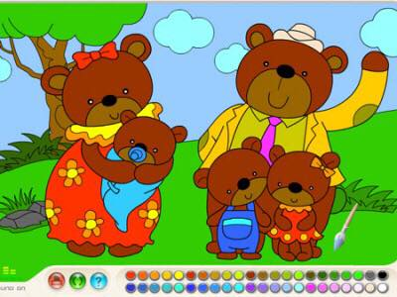
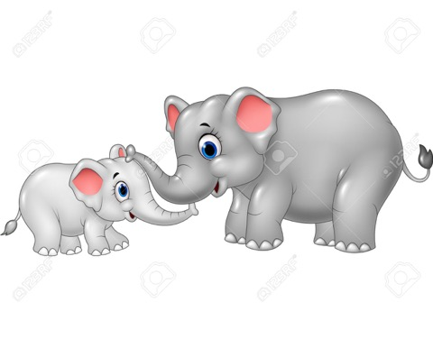
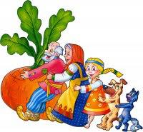
Rồi cô kể chuyện thỏ
Chuyện bác Gấu, chuyện Voi
Chuyện nhổ cây củ cải

Slide 7
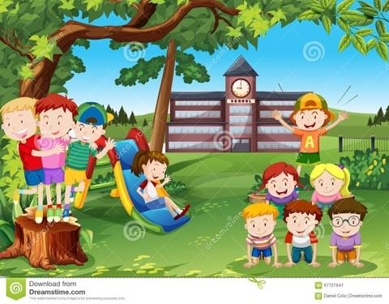
Cho cả lớp cùng chơi

Slide 8
Em yêu cô giáo thế
Như yêu mẹ của em
Thầm thì em gọi nhỏ:
“ Cô giáo hiền của em”.

Slide 9
Cho trẻ đọc thơ

